Slide 1
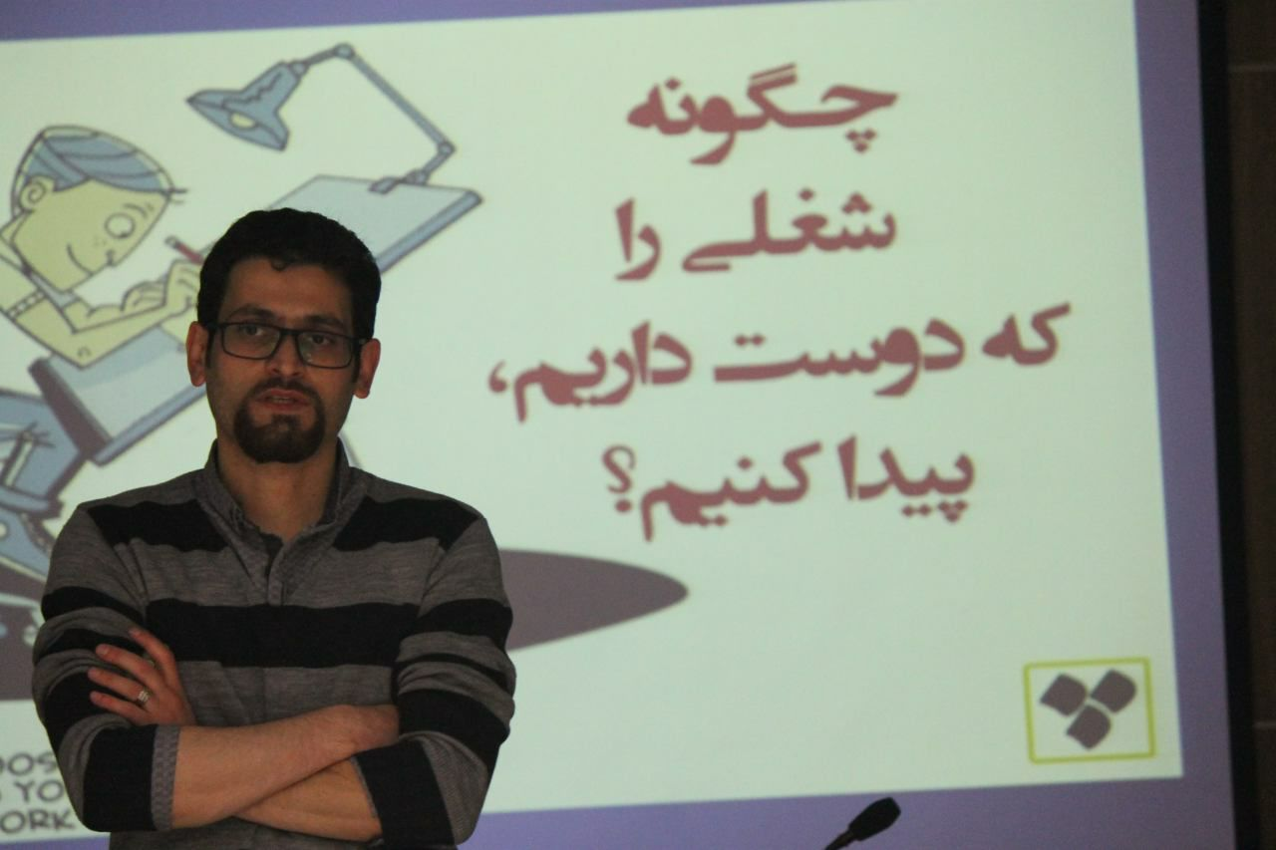
چگونه شغلی که دوست داریم انتخاب کنیم

Slide 2
مقدمه برای طی کردن پله های ترقی یکسری قانون وجود دارد ; که در فاز یک باتوجه به محدودیت های صنایع این است که دوره اول شروع بشود. هدف از دوره هم جمع شدن هدف از سمینار و چرا به نام 20،30 اصلی ترین سیستم آموزشی این است ; که آدمها را آماده کند برای آینده ای نامعلوم . واقعیت این که ما شاید بتونیم سناریو برگذار کنیم که در 10 سال آینده چه اتفاقی خواهد افتاد، اما از آن مهم تر این است که ما واقعا نمیتوانیم پیش بینی کنیم چه اتفاقی می افتد .

Slide 3
مراحلی که در سمینار گذرانده شد 1.معرفی دانشجوها 2.انگیزه شرکت در سمینار 3.سنجش دانشجوها از طریق کار دستی و نقاشی و بحث در مورد آن ها 4.چه شغلی را در کودکی دوست داشتین و چرا 5.نمایش کلیپ 6.تشکیل تیم های سه نفره 7.ارایه دادن نظرات و ایده ی نمایندگان تیم ها برای رسیدن ب هدف 8.مواردی که برای رسیدن به هدف نیاز است 9.ارایه راه های ارتباطی با استاد

Slide 4
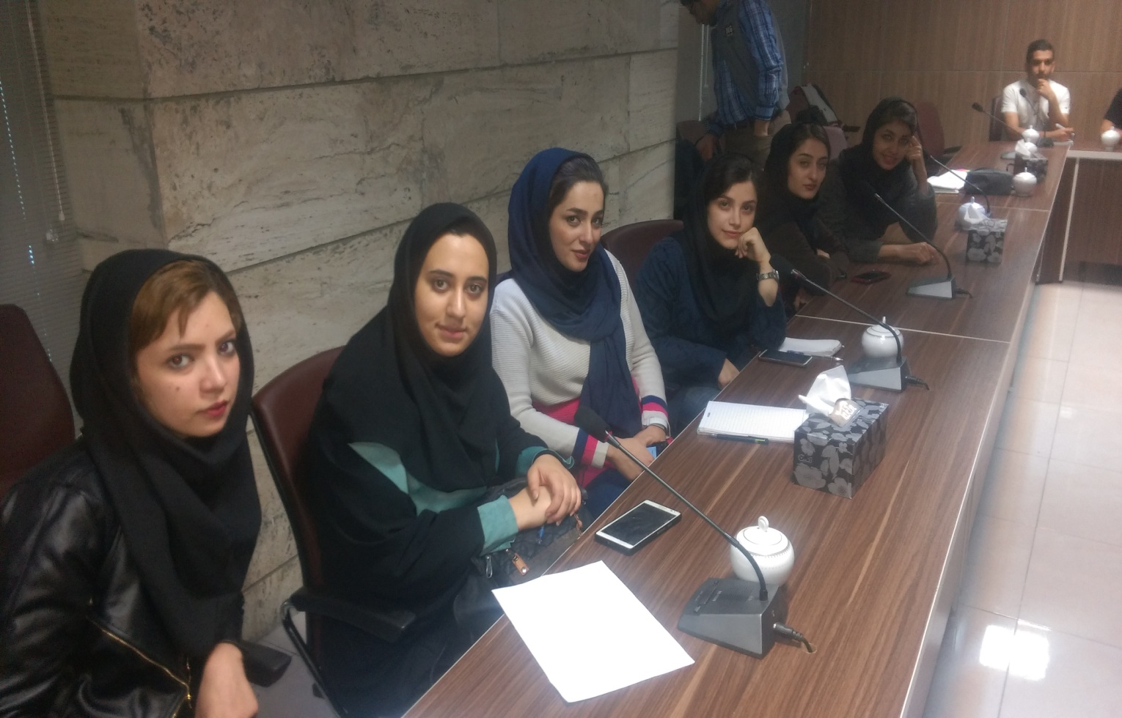
معرفی دانشجوها :
استاد از دانشجویان خواستند تا نام و نام خانوادگی خود را همراه با سن بر روی چسبی نوشته و در راس دید قرار دهند

Slide 5
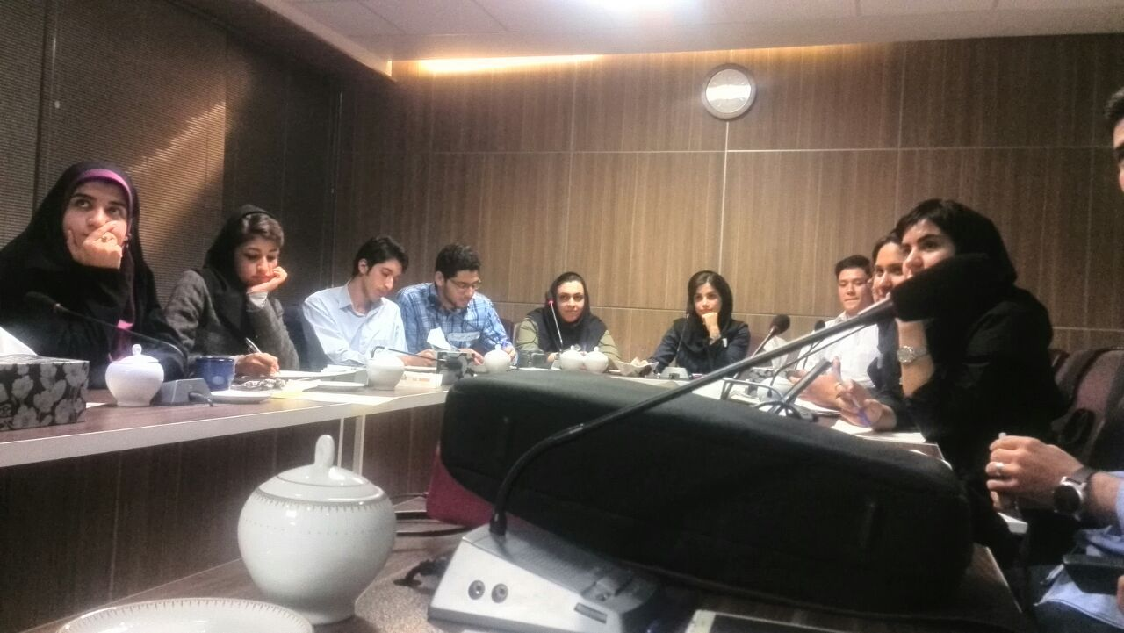
انگیزه دانشجویان در شرکت در سمینار : و پاسخ آن ها به سوال استاد: 1.چطور شغل و آینده خود را پیدا کنیم ؟ 2.چگونه شغل مناسب با شخصیت خودمان را پیدا کنیم ؟ 3. نقاط ضعف و قدرت خود را پیدا کنیم ؟ 4.راههای رسیدن به شغل مناسب ؟ 5.چگونه جسارت رویایی با مشکلاتمون را در زندگی پیدا کنیم ؟

Slide 6
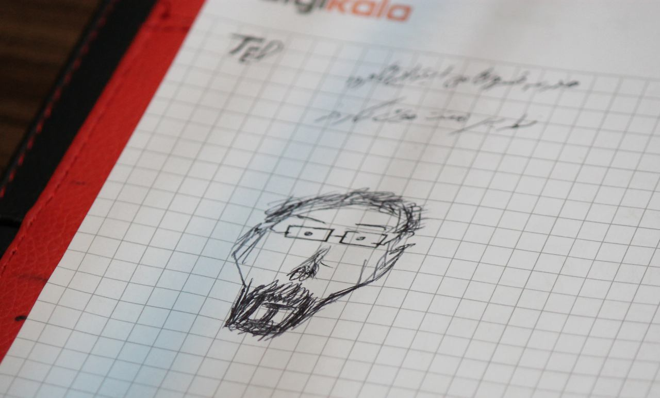
.سنجش دانشجوها 1.از طریق طراحی طرف مقابل در 30 ثانیه 2.از طریق درست کردن کاردستی بنام تانگی وانگی از دانشجویان خواستند تا طرف مقابل خود را در 30 ثانیه بکشند از نظر خیلی ها جالب بود و همههمه ای بوجود اومد استاد گفتند اگر زمان کودکیتان بود خیلی راحت تر این کار را انجام میدادند چون چرایی برای کارهایشان ندارند

Slide 7
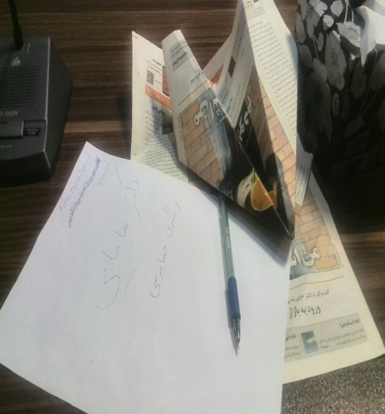
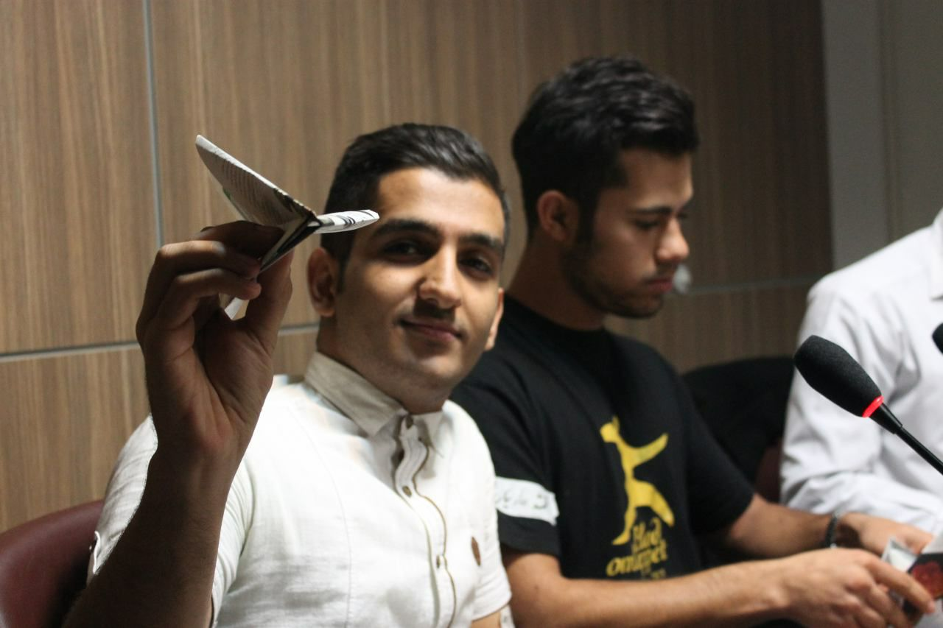
ساختن تانگی وانگی با روزنامه ب صورت گروهی بسیاری از دانشجویان از شنیدن کلمه ی تانگی وانگی تعجب کردن در صورتی ک استاد گفتند اگر در مهد کودکی گفته بودم بسازید سریع چیزیو میساختند. هدف از این دو مرحله این بود ک نشان بدهند فکر انسان در کودکی باز است و دنبال چرا نمیگردند .

Slide 8
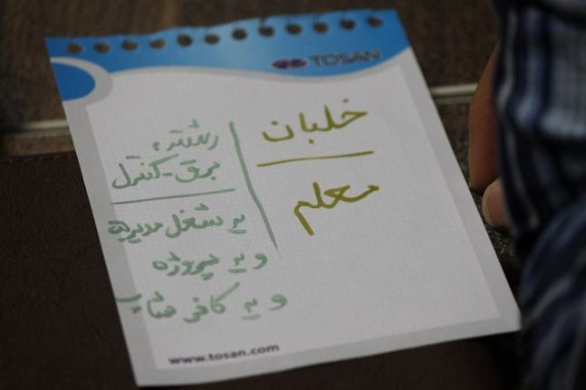
چه شغلی را در کودکی دوست داشتین و چرا ؟ پس از گذراندن مراحل قبل استاد با پرسش سوال {چه شغلی را در کودکی دوست داشته اید و چرا ؟}ادامه داد دانشجویان نظرات مختلفی داشتند مثل خلبان معلم و ... از ما خواستند تا ب دوره 7 و 8 سالگی برگردیم و چرای انتخاب شغل کودکیمان را بگوییم . برای مثال : یکی از دانشجویان خلبان را نام برد ک بعد پرسیدن چرای آن دانشجو جواب داد ک بخاطره هیجانش این شغل را در کودکی دوست دارم اینجا بود ک استاد تسبیح خود را ب طرف دانشجویی پرتاب کرد . هدف از پرتاب تسبیح : در اسلاید بعدی ب توضیح آن میپردازیم

Slide 9
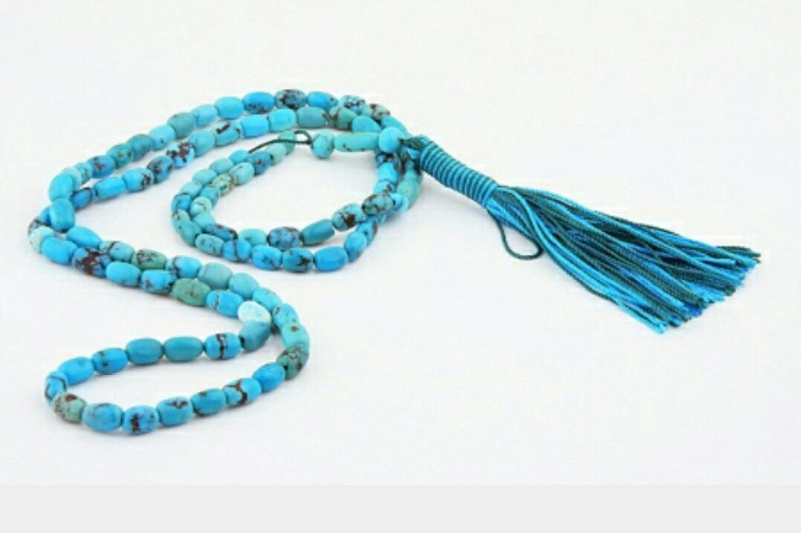
هدف از پرتاب تسبیح چرا وقتی بچه بودم دوست داشتم خلبان، معتم، دکتر و پلیس و... بشم. این (چرا) یکی ار رگه های طلاییه که ما را حتما به اون معدنی که میتونه بهمون تو زندگی انرژی و معنا بده وصل میکند وحکم نخ تسبیح را دارد یعنی تو زندگیمون احساس میکنیم که دونه های تسبیح با یه چیزی به هم وصل شده اند. و برای نگه داشتن و رسیدن ب هدف باید نخ تسبیح ک همون رگه های طلایی یا تجربه هامون است را داشته باشیم

Slide 10
خلق را تقلیدشان بر باد داد ای دو صد لعنت بر این تقلید باد استاد پس از نمایش کلیپ آسانسور ب نقد فیلم با دانشجویان پرداختند ،ک تقلید کور کورانه بشر مانع پیشرفت انسان در زندگی میشود. گاهی اوقات راههایی ک همه ب سمت آن میروند درست نیست و نباید تقلید در زنگی انسان جایی داشته باشد .
ارتقای کیفیت زندگی از خود انسان شروع میشود و تمومی ندارد یعنی همیشه در حال رشد است. مراحلی که میگذرونیم، مثل: نخ تسبیح نخ تسبیح زندگیمون مسیرهایی است که بدون در نظر گرفتن پول و... است . یعنی کسب تجربه ها، حتی دزدی میتونه یکی از قسمت های مسیرمون باشد

Slide 11
تشکیل تیم های سه نفره برای پیدا کردن ایده براساس مثال نخ تسبیح: پس تشکیل تیم های سه نفره برای پیدا کردن ایده برای رسیدن ب هدف دانشجویان ده دقیقه فرصت داشتند: با گذشت ده دقیقه نمایندگانی از هر تیم برای ارایه ایده حاضر شدند و ارایه دادند که به بعضی از آن ها اشاره میکنیم : 1.در دست داشتن زمان 2.لذت بردن از زمان 3اولویت بندی مهارت ها 4.علاقه 5.جمع بندی تجربه ها

Slide 12
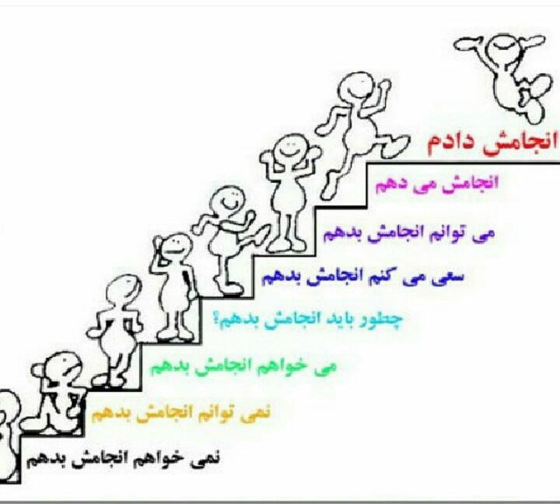
راههای رسیدن به یک شغل ایده آل با موارد مسیر زندگی چند تا رشته ای که علاقه داریم تجربه کنیم و رشته ای که مزه اش بهتر است انتخاب کنیم.در اصل علاقه اولین اولویت برای رسیدن ب هدف باشد.به ترتیب اولویت بندی : 1.علاقه 2.مهارت 3.پول

Slide 13
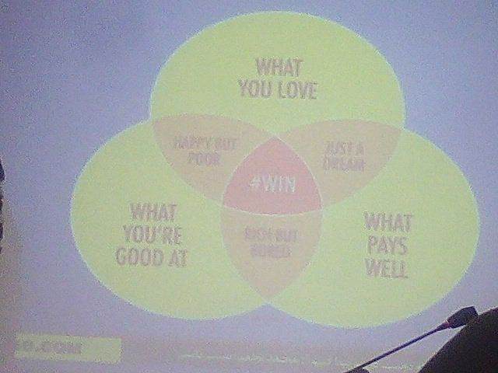
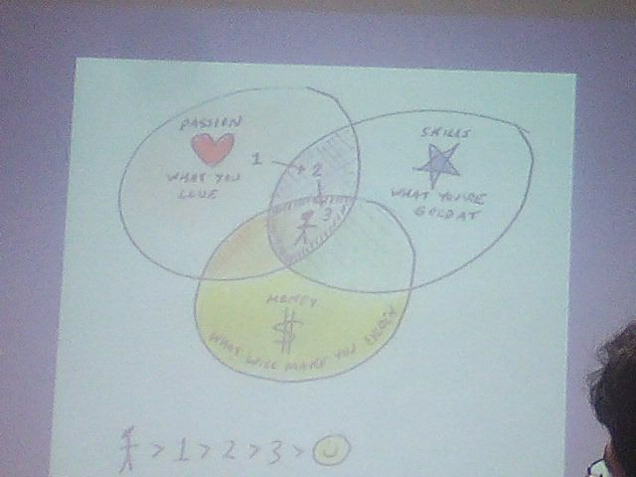
سه عنصر اصلی انتخاب شغل ایده آل و اثرات آن
اول علاقه و دوست داشتن دوم تخصص و مهارت و توانمندی سوم چطور پول درآوردن و پولی که در میاورید برای همان علاقه خرج کنیم

Slide 14
نکته پایانی:
مهم ترین ویژگی برای 20 تا 30 ساله ها ریسک پذیری است.
فرصت ریسک کردن در این سن زیاد است و در این سن میتوان تجربه های زیادی پیدا کرد تا هدف بهتری را انتخاب کرد .
زندگی خوب ،رابطه ی خوب ،شغل خوب را باید بسازیم نه اینه در اختیارمون قرار بدهند .

Slide 15
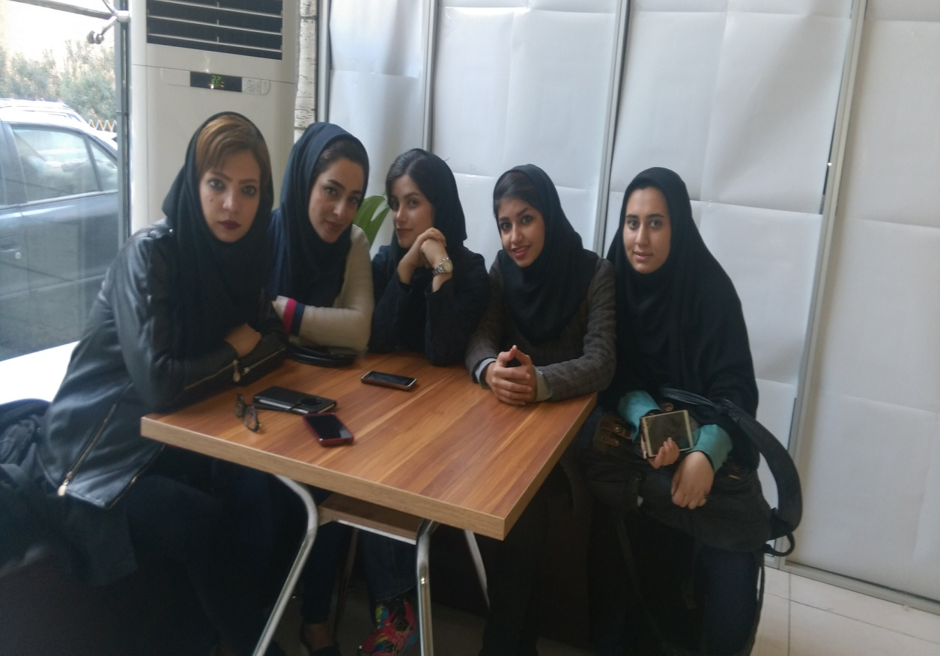
اسامی شرکت کنندگان در سمینار: 1.فاطمه شکاری 2.فاطمه چرمی 3.افسانه صمیمی نسب 4.فاطمه زکیان 5.زهرا فرجادی 6.مریم عرب شاهی

